Slide 2
Dự đoán doanh thu phim Mỹ

Slide 3

SUBTITLE. SUBTITLE. SUBTITLE.
SUBTITLE. SUBTITLE.

Slide 4
Nhóm 1
Thành viên:
Trần Hồng Quân – 20205114
Nguyễn Hải Nam – 20205005
Đinh Thành Long – 20205096
Hoàng Minh Nguyệt – 20205010
Nguyễn Quang Tuấn – 20200563
Hà Nhật Quang - 20205116

Slide 5
Phân chia nhiệm vụ
Họ tên | MSSV | Nhiệm vụ
Trần Hồng Quân | 20205114 | Code crawl web the-numbers
Nguyễn Hải Nam | 20205005 | Crawl data the-numbers
Đinh Thành Long | 20205096 | Code crawl web boxofficemojo
Hoàng Minh Nguyệt | 20205010 | Crawl data boxofficemojo
Nguyễn Quang Tuấn | 20205063 | Code crawl web boxofficemojo
Hà Nhật Quang | 20205116 | Crawl data the-numbers

Slide 6
Tìm hiểu đề tài
Đề tài: Dự đoán doanh thu phim Mỹ
-> Cần tìm hiểu những yếu tố ảnh hưởng đến doanh thu
-> Cần chuẩn bị data phim Mỹ
-> Cần tìm hiểu các thuật toán để giải quyết

Slide 7
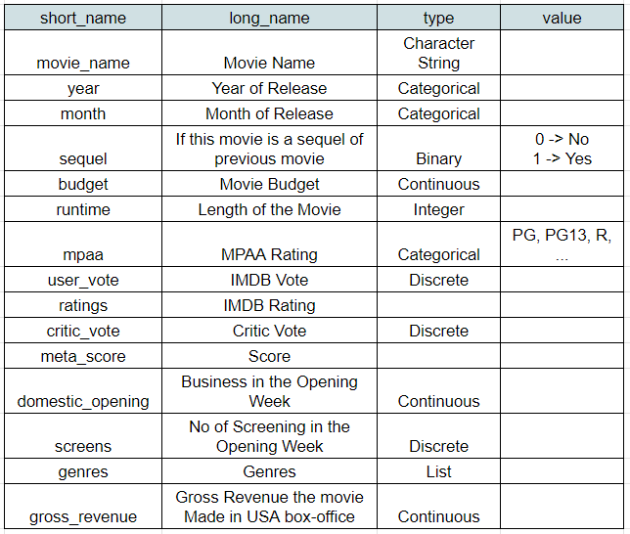
Xác định các yếu tố có thể lấy được

Slide 8
Công nghệ
Ngôn ngữ: Python
Môi trường: Visual studio code, Jupyter Notebook
Crawl: Selenium, BeautifulSoup
Trực quan hóa: Matplotlib, Seaborn
Xử lý dữ liệu: Numpy, Pandas
Học máy: Scikit-learn

Slide 15
THANK YOU !

